Slide 1
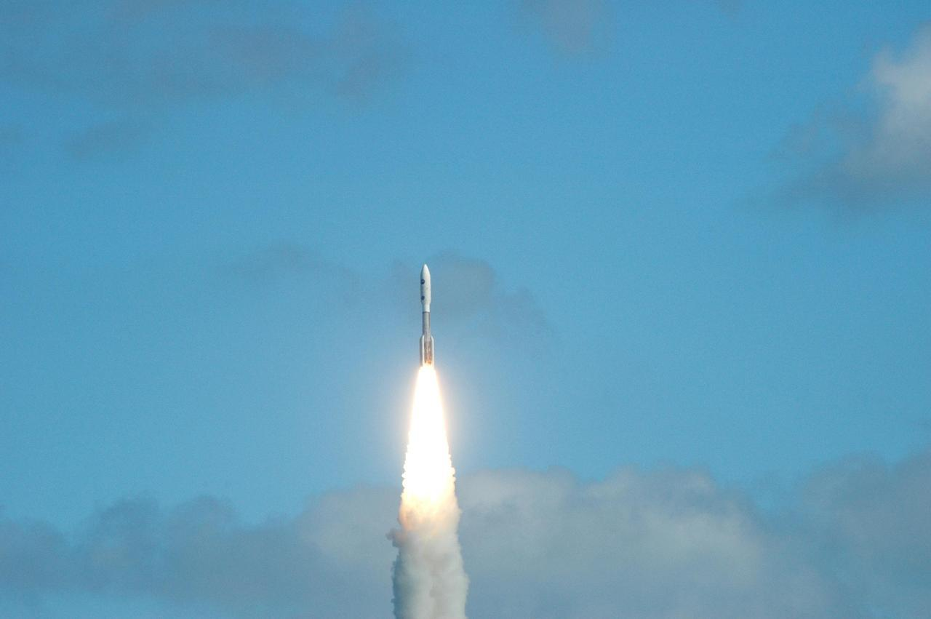
유망한 8조의
프로젝트 여행

Slide 2

들어가기 전 이야기

Slide 3
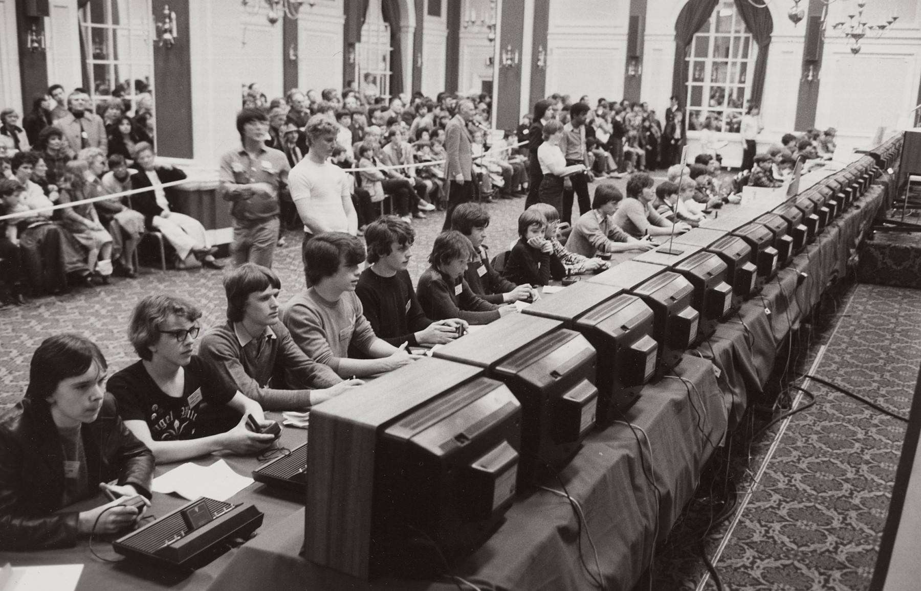
SCHEDULE
end of 2018.10 ~ end of 2019. 2
10.28~ 11.05
정빈: CSS, JAVASCRIPT
은수: REACT
영우: CSS, HTML
상훈: Node.js Server(Graph QL)
예영: CSS, HTML
11.06 ~ 11.20 (2주)
JAVASCRIPT
11.21 ~ 2019.01.16(9주)
Front End(REACT + Apollo + Graph QL), BackEnd (Node.js Server (Graph QL))
기말고사 3주
01.17 ~ 2월 말 (1.5달)
개발 기간

Slide 4
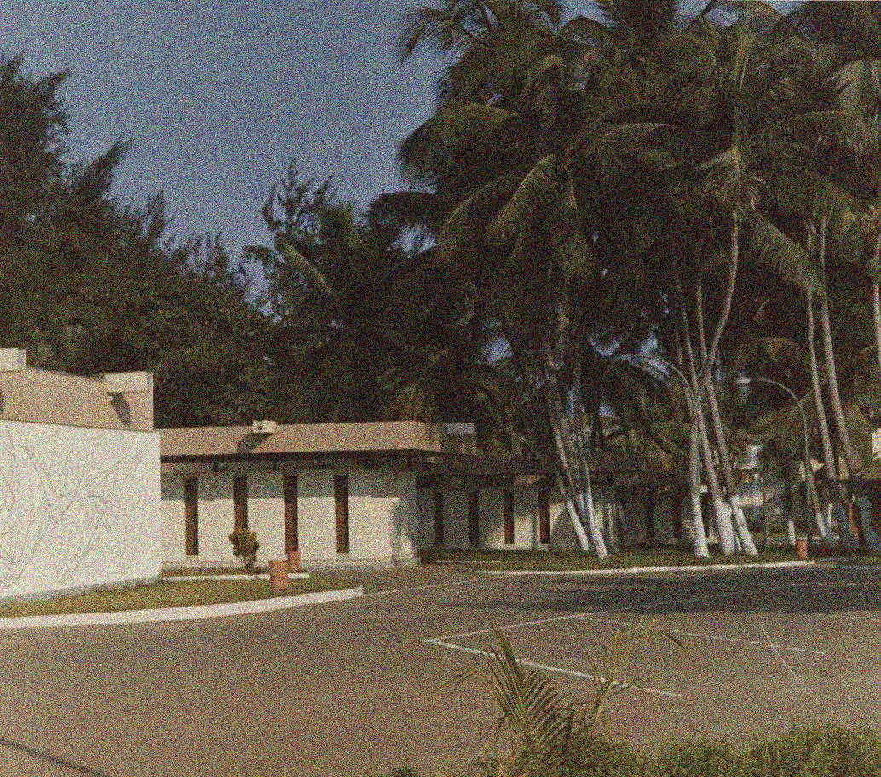
공부 진행 방식
1주 1회 만남.
배워가는 내용을 기존 만들던 프로그램에 적용 시켜 오기.
공통된 부분을 공부한 후 어려웠던 부분 정리해서 이야기하기.

Slide 5
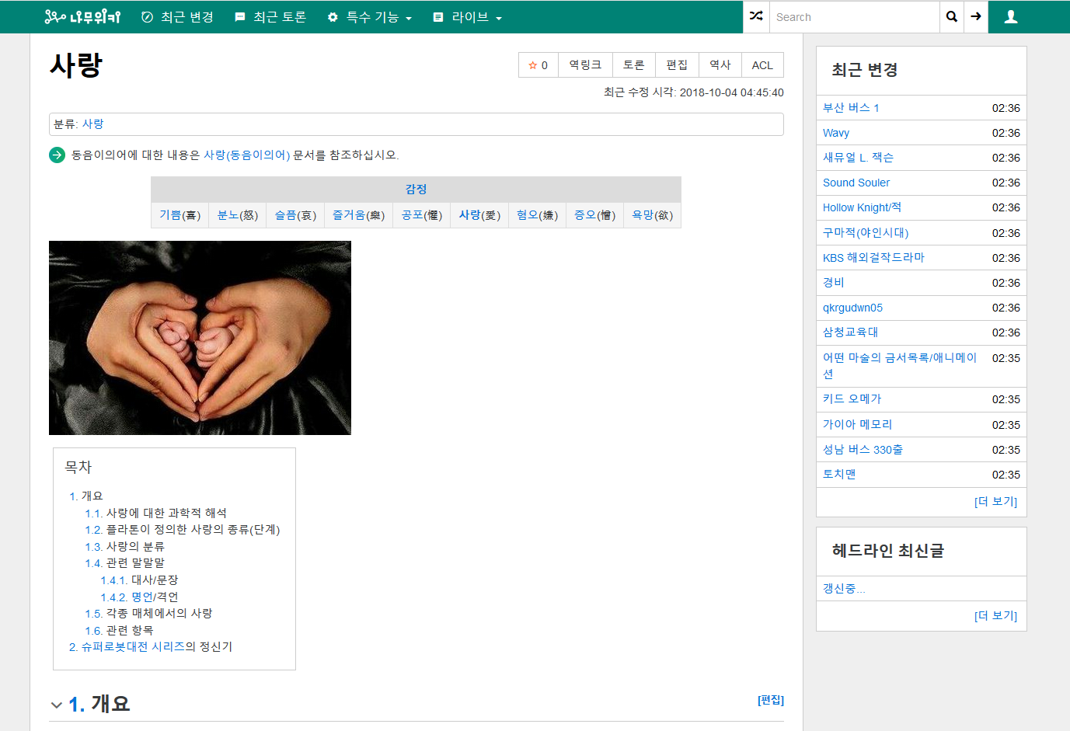
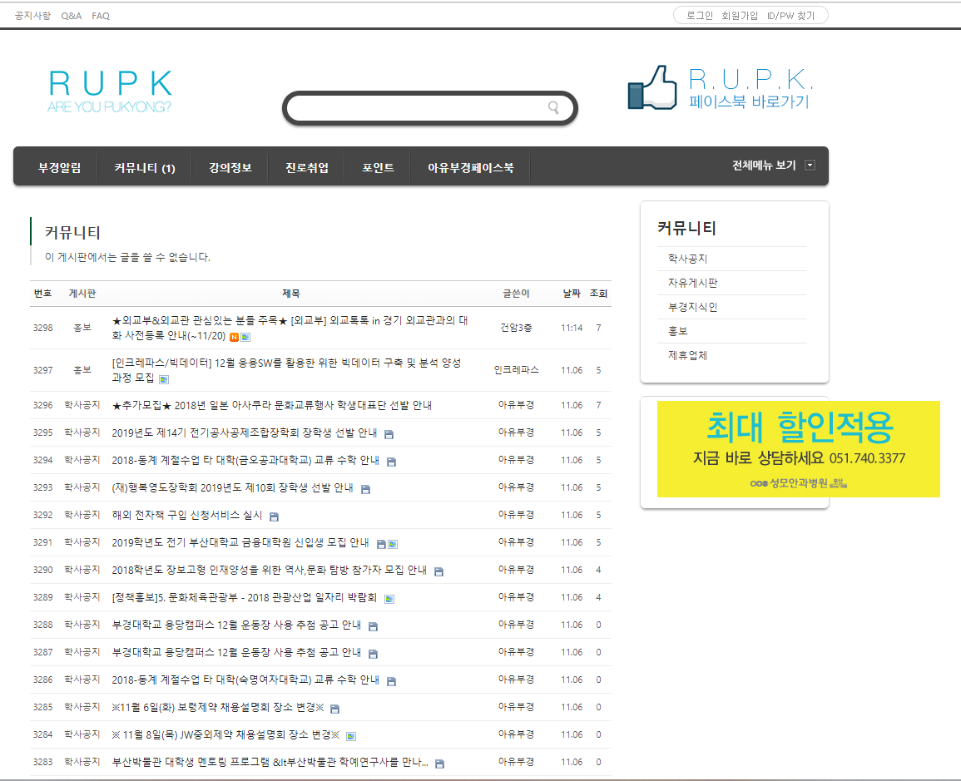
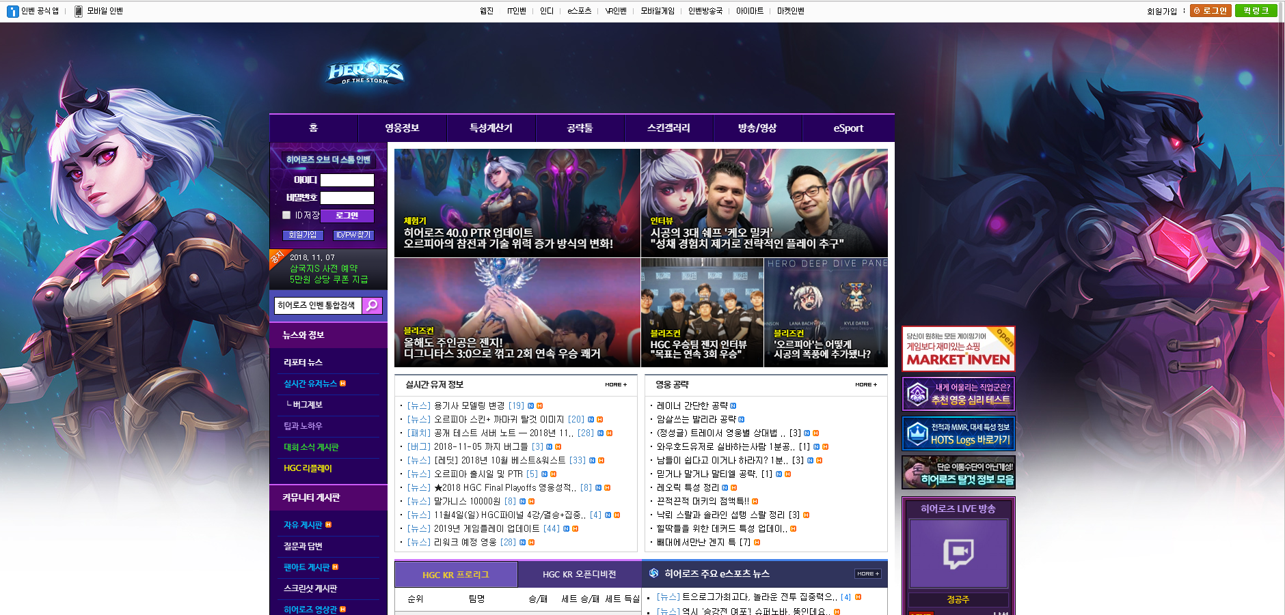
PKNU
부경 위키+ 부경 인벤
[위키]
카테고리: 학과,교수님,수업,사건사고
-이전에 쓴 글들 볼 수 있도록 버전관리 신경쓰기
[인벤]- 게임(오버워치, 롤)
용병 구하기, 학교안에서 랭킹, 과별 경쟁전, 자유게시판, 관리자페이지, 이벤트&공지
[디자인]
위키 – 깔끔한 디자인
인벤 – 일반 커뮤니티
Pukyong National University

Slide 6
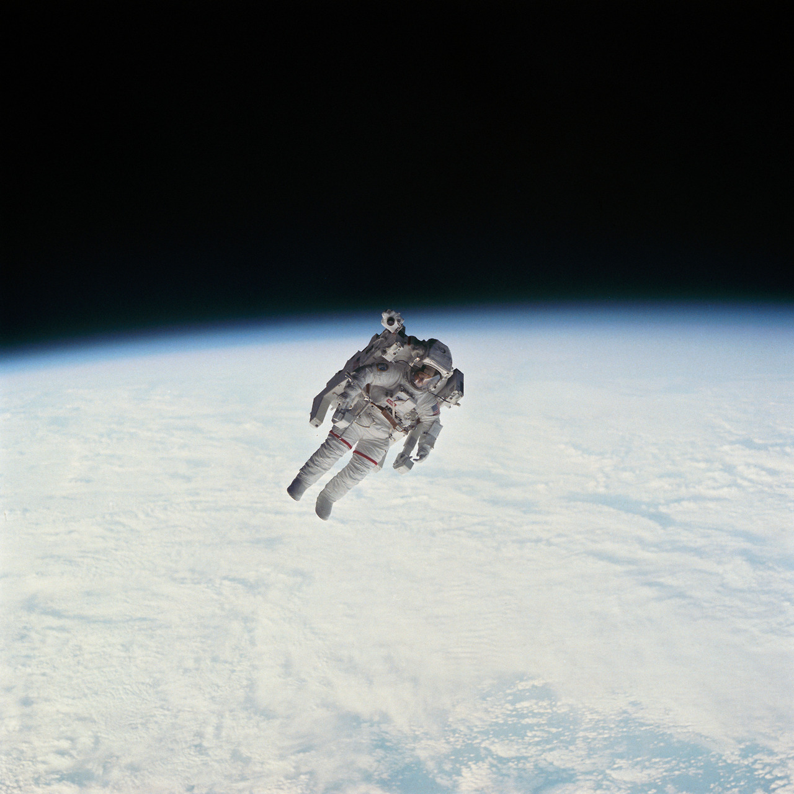
들어주셔서 감사합니다.

